Slide 1
Skaner 3d na podstawie kamery RGBD
Autor: Mykyta brazhynskyy
Promotor: dr inż. Michał czubenko

Slide 2
Zakres pracy
Budowa skanera 3D przy wykorzystaniu kamery RGBD oraz ruchomej platformy.
Przekształcenie nagrań do postaci chmury punktów.
Porównanie dwóch sposobów akwizycji danych głębi, metody skanera liniowego oraz metody światła strukturalnego.
Porównanie dwóch algorytmów generacji siatki punktów, BPA oraz triangulacja Delaunay’a.
Implementacja oraz optymalizacja algorytmu triangulacji Delaunay’a.
Wykorzystanie biblioteki Open3D w celu użycia algorytmu BPA.

Slide 3
Akwizycja danych metodą skanera liniowego
Trójwymiarowy model można utworzyć skanując kolumnę obrazu z każdej klatki nagrania. Po dokonaniu odpowiednich przekształceń uzyskuje się dokładne odwzorowanie obiektu. Tymi przekształceniami są:
Przejście do chmury punktów - Przekształcenie współrzędnych obiektu z obrazu do współrzędnych trójwymiarowych za pomocą równań trygonometrycznych.
Normalizacja punktów – Należy odfiltrować przekłamane punkty, które mają błędną wartość głębi.
Interpolacja punktów – W miejsca usuniętych punktów należy dodać nowe, interpolowane wartości.

Slide 4
Akwizycja danych głębi metodą światła strukturalnego
By otrzymać trójwymiarowy model na podstawie danych głębi oraz koloru z całej klatki obrazu należało dokonać odpowiednich przekształceń na chmurze punktów:
Filtracja punktów – Należało usunąć punkty nienależące do mierzonego obiektu.
Translacja oraz obrót – Odfiltrowane chmury punktów należy odpowiednio przesunąć, by wszystkie obracane były względem środka układu współrzędnych.
Decymacja punktów – Zmniejszenie liczby punktów, w celu szybszego przeprowadzenia algorytmu.
Histogram cech punktów – Wyznaczenie cech wspólnych dla poszczególnych klatek obrazu. Wynik operacji posłuży do lepszego dopasowania chmur punktów leżących blisko siebie.
Algorytm RANSAC – Poprzez zastosowanie tego algorytmu można uzyskać macierz transformacji, która posłuży do zespolenia chmur punktów ze sobą.

Slide 5
Optymalizacja algorytmu Bowyer-Watson
W celu przeprowadzenia trójwymiarowej triangulacji Delaunay’a wykorzystano algorytm Bowyer-Watson.
Algorytm zaimplementowano w języku Python oraz Cython.
Wykorzystano zbiory oraz macierze, by zwiększyć wydajność algorytmu.
Dokonano optymalizacji algorytmu w skutek czego ostatecznie osiągnięto prędkość pięciokrotnie wyższą, w porównaniu do początkowego rozwiązania.

Slide 6
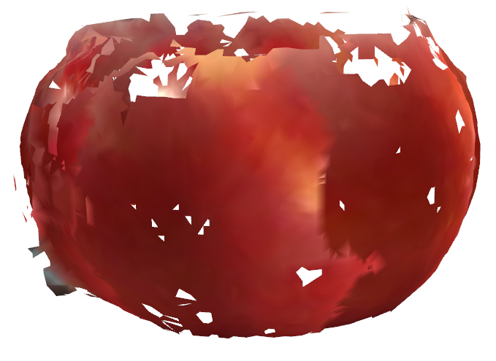
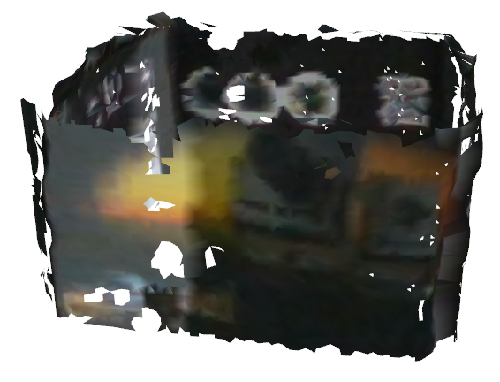
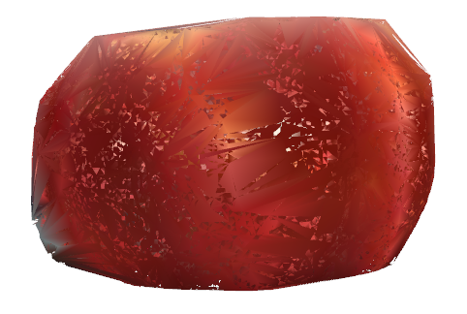
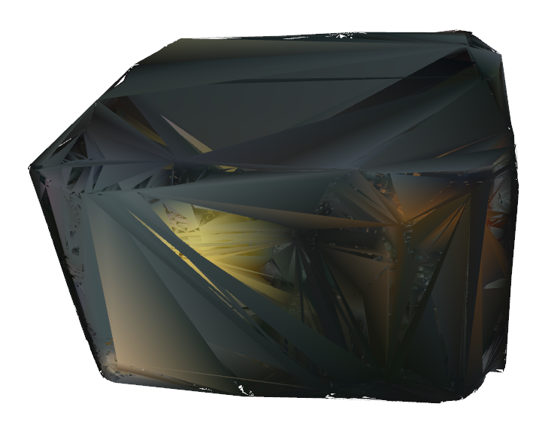
Porównanie wyników metody światła strukturalnego
BPA metody światła strukturalnego dla skanowania co 45°.
Triangulacja Delaunay’a metody światła strukturalnego dla skanowania co 45°.

Slide 7
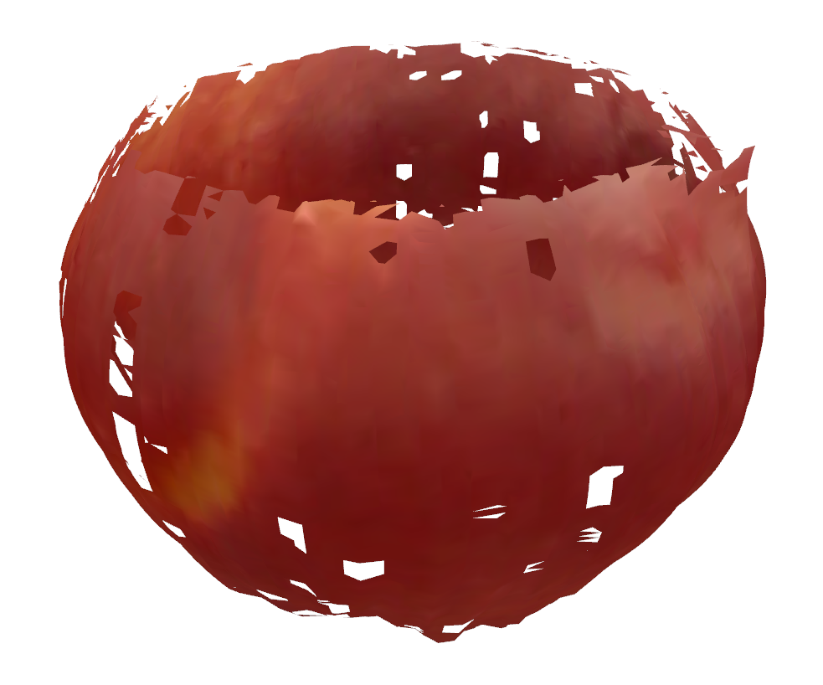
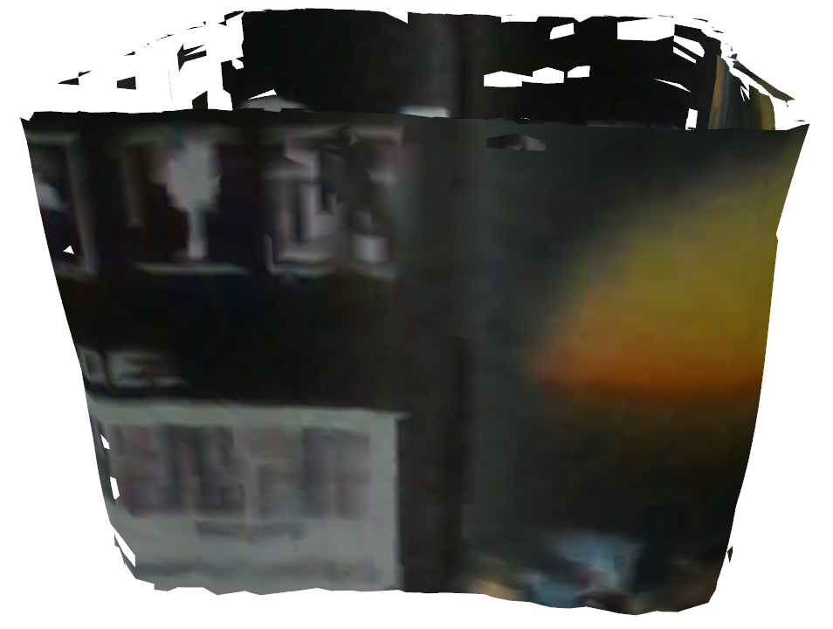
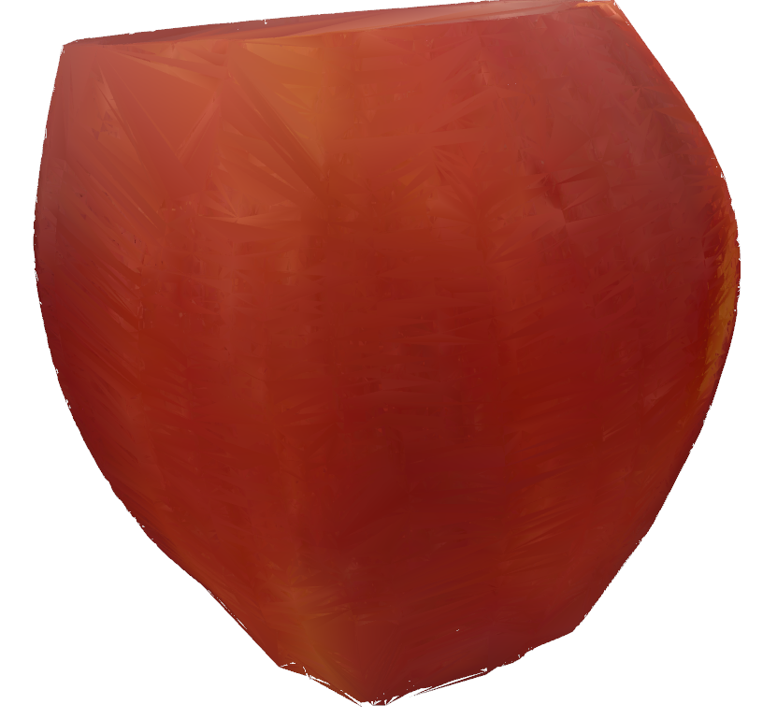
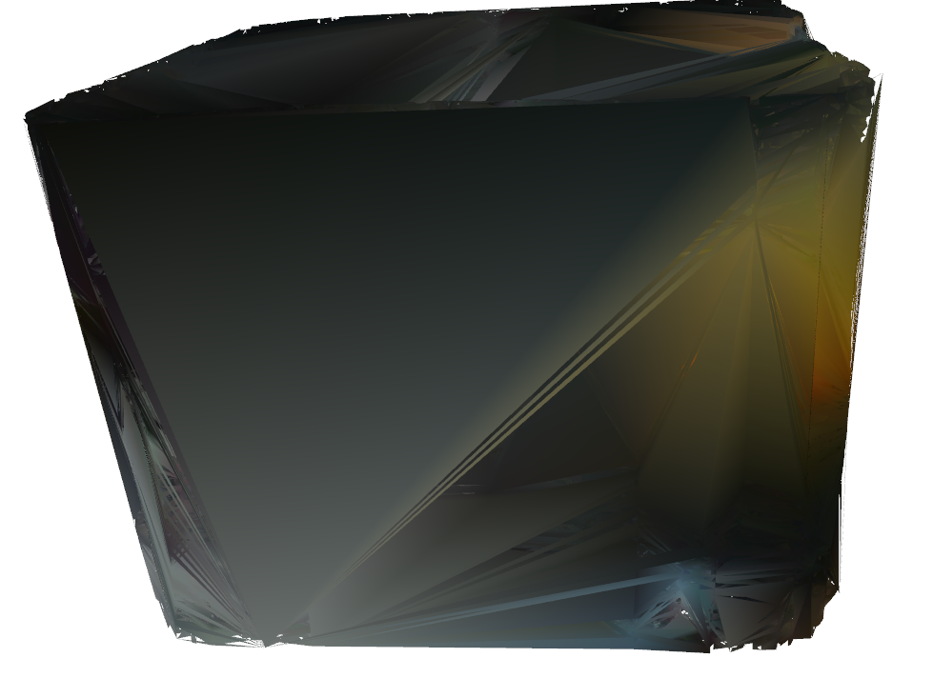
Porównanie wyników metody skanera liniowego
BPA metody skanera liniowego.
Triangulacja Delaunay’a metody skanera liniowego.

